Slide 1
تصاویر
تشریح مغز

Slide 2
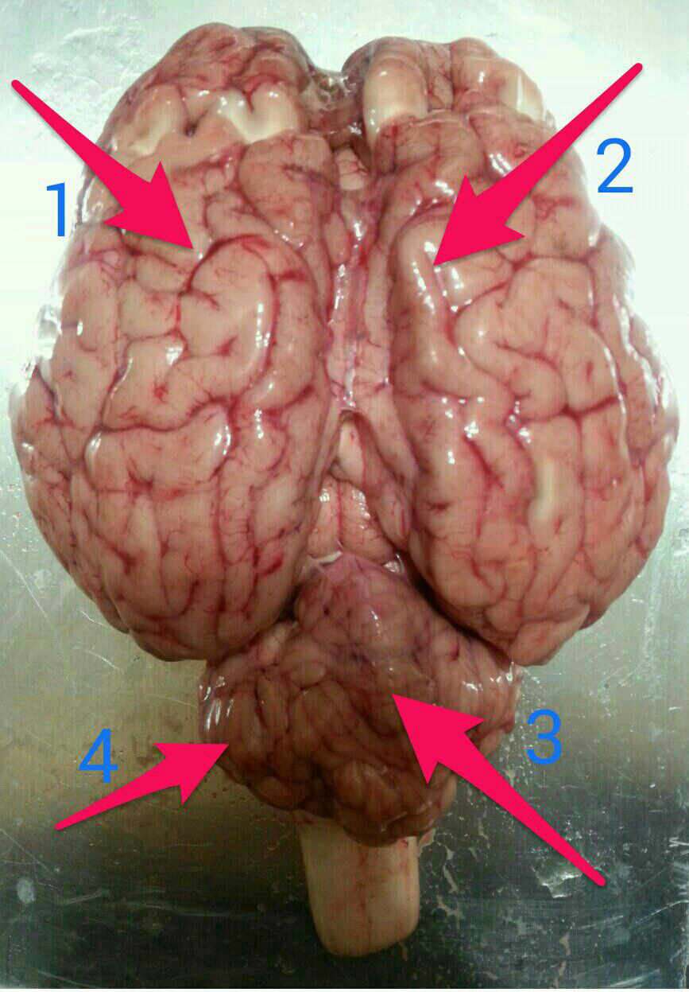
نیمکره ی چپ مخ
نرم شامه
کدام سطح مغز پشتی؟ یاشکمی؟
پل مشخص نیست و مخچه مشخصه
پس سطح پشتی
نیمکره ی چپ مخچه
کرمینه

Slide 3
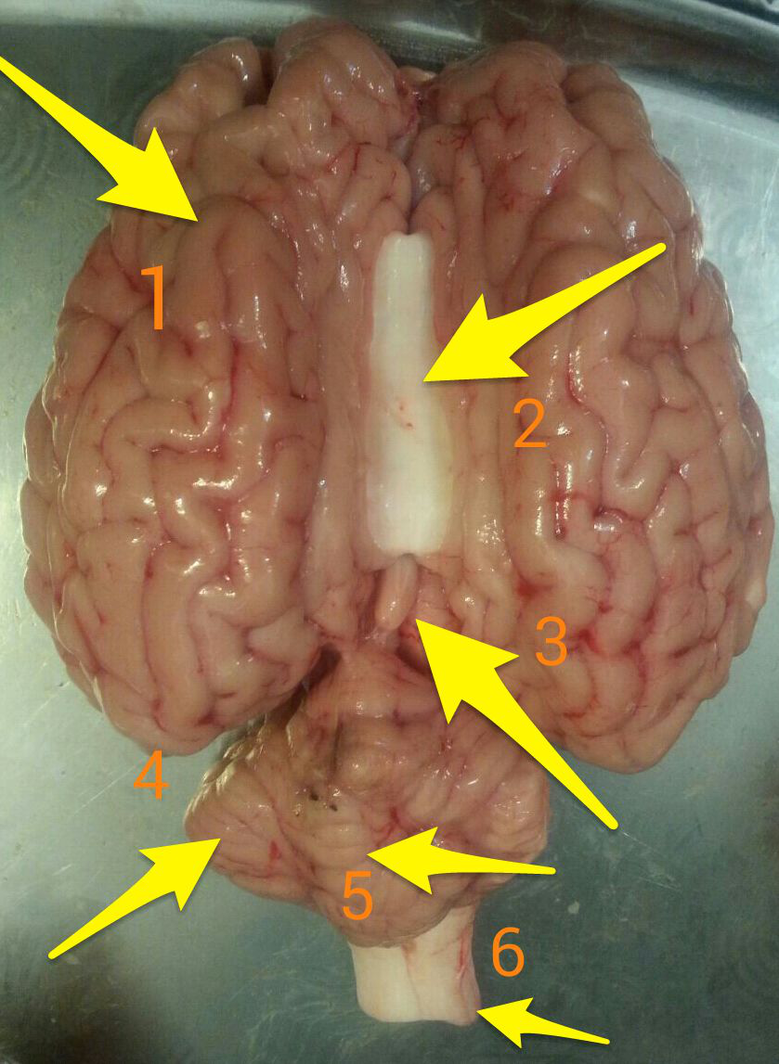
نیمکره ی چپ مخ
جسم پینه ای
کدام سطح؟
پل مشخص نیست و مخجه مشخصه
پس سطح پشتی
اپی فیز(پینه آل)
کرمینه
نیمکره ی چپ مخچه
نخاع

Slide 4
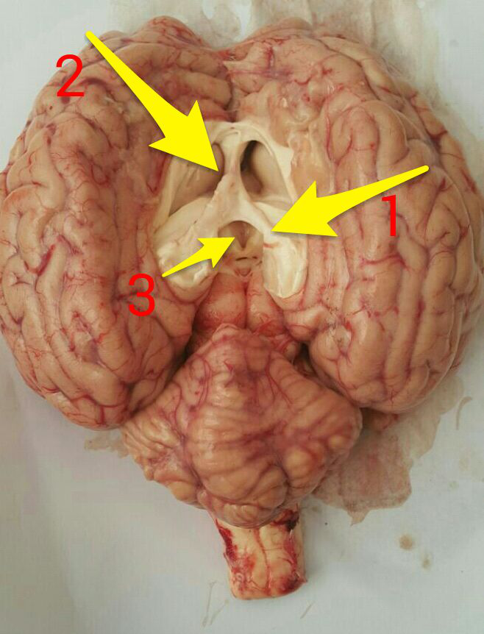
رابط سفید پیشین
رابط سفید عقبی (2عدد)
مجرای کاذب مونرو
نام بخش سفید رنگ چیست؟
رابط سه گوش

Slide 5
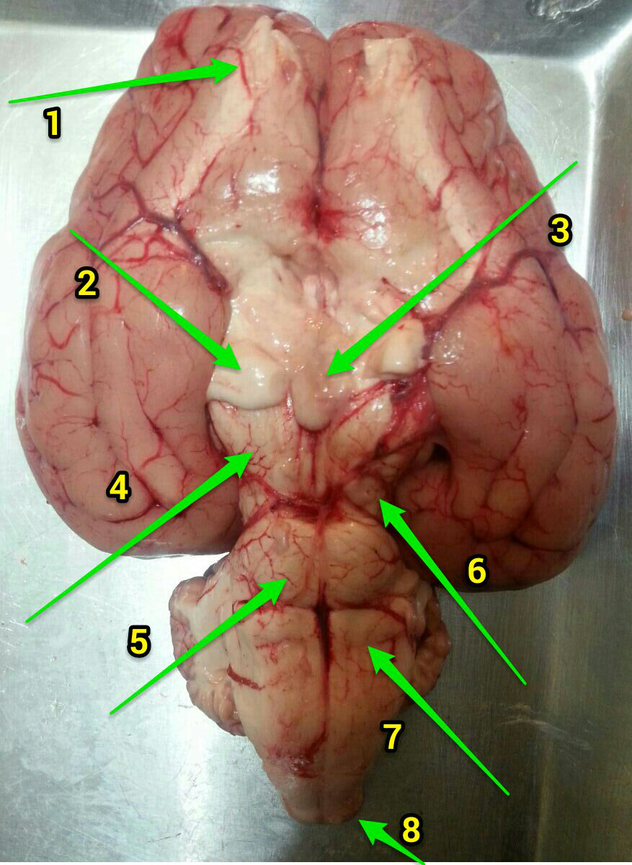
لوب بویایی
3.جسم خاکستری
(بخشی ازهیپوتالاموس)
عصب بینایی چشم چپ
کدام سطح پشتی؟ یا شکمی
شکمی
مغزمیانی
پایک مغزی
پل مغزی
بصل النخاع
نخاع

Slide 6
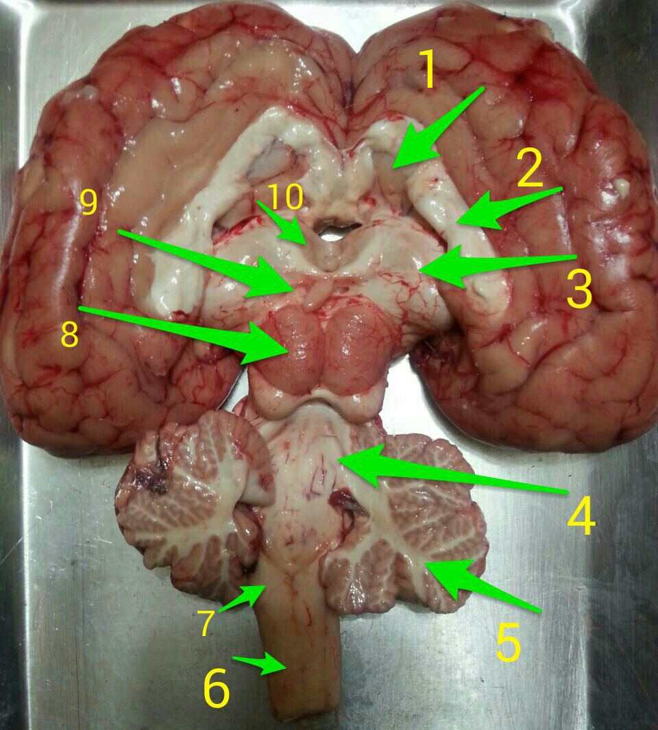
تصویر سطح داخلی
مغزرا نشان میدهد
جسم مخطط بالای مجرای مونرو
مجرای مونرو
جسم پینه ای
اپی فیز(پینه آل)
تالاموس
برجستگی فوقانی ازبرجستگیهای 4گانه
بطن 4
بصل النخاع
مخچه
نخاع

Slide 7
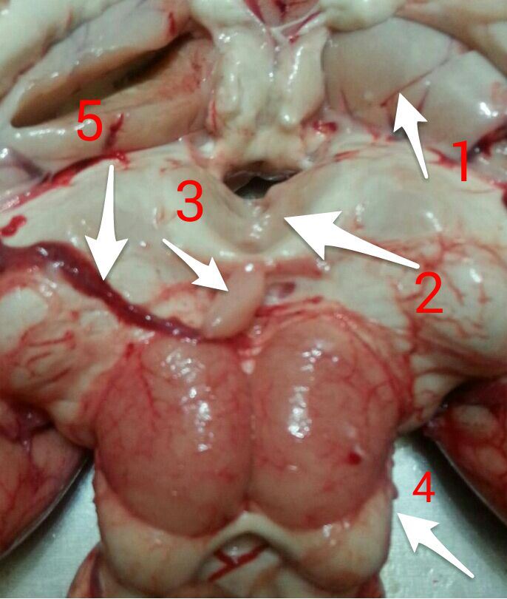
شبکه ی مویرگی
(تراوش مایع مغزی/نخاعی
بدرون بطنهای جانبی)
اجسام مخطط
اپی فیز
مجرای مونرو
برجستگی های 4گانه

Slide 8
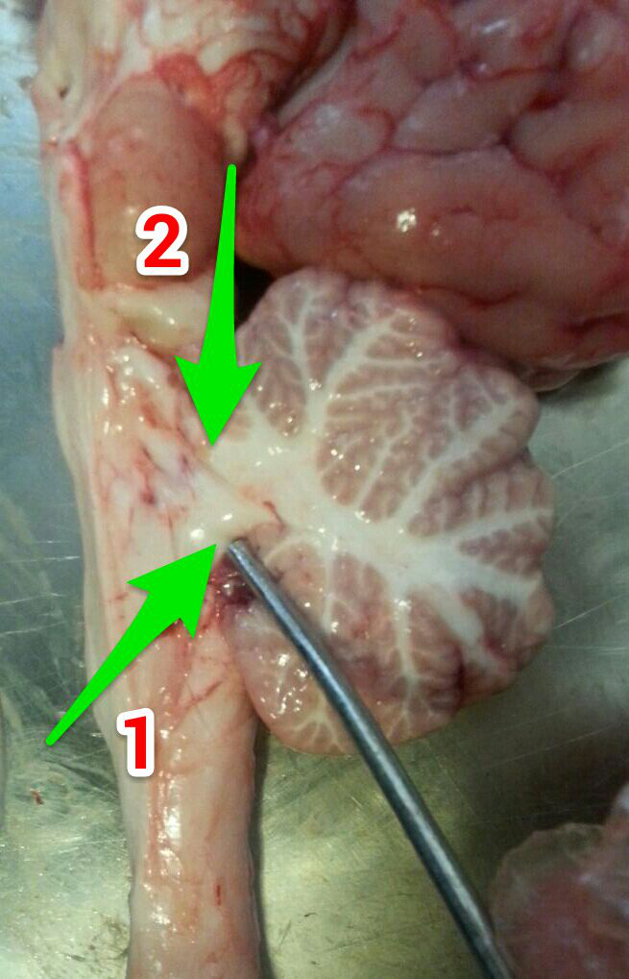
پایک فوقانی
مخچه
پایک تحتانی
مخچه

Slide 9
دستگاه لیمبیک
شبکه مویرگی
درون بطن های جانبی

Slide 10
بخش
سفید مخ
پرده ویوسنس
(روی مایع مغزی/نخاعی)

Slide 11
نیمکره ی چپ مخ
تصویر برش
طولی مغز
رانشان
میدهد
جسم مخطط
تالاموس
پایک فوقانی مخچه
برجستگیهای 4گانه
پل مغزی
نیمکره چپ مخچه
بصل النخاع

Slide 12
1
2
4
3

Slide 13
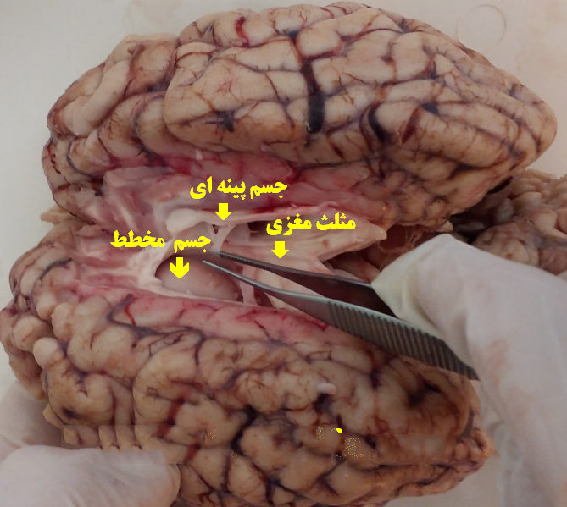
1
2
3

Slide 14
پرده
سخت شامه
استخوان زین ترکی
(جایگاه هیپوفیز)
غده ی هیپوفیز
تصویر بخش
پایینی جمجمه
گوساله

Slide 15
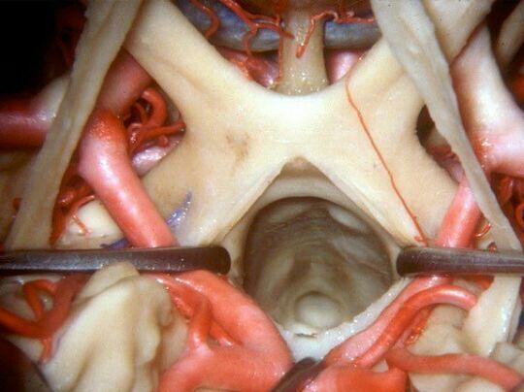
کیاسمای بینایی

Slide 16
ارتباط دهنده نيمكره هاي مخ
نیم کره های مخ چند رابط دارند
یکی از آنها جسم پینه ای است

Slide 17
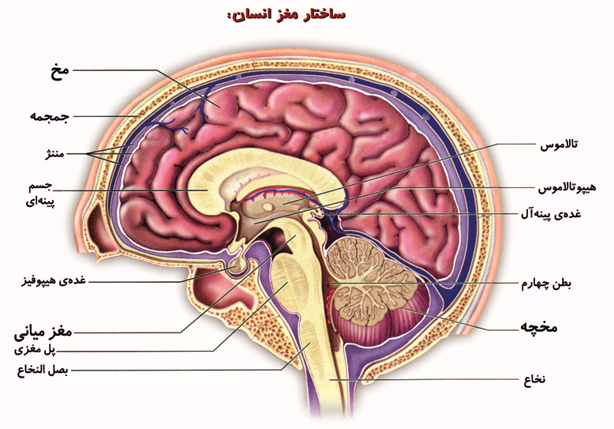

Slide 18
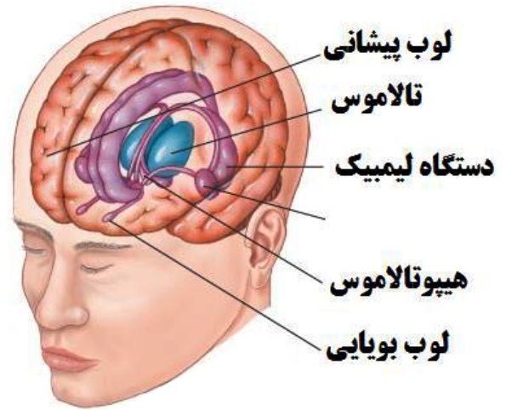
دستگاه لیمبیک تالاموس و هیپوتالاموس را به قشر مخ متصل می سازد
و هیپوتالاموس بدون واسطه به تالاموس متصل است

Slide 19
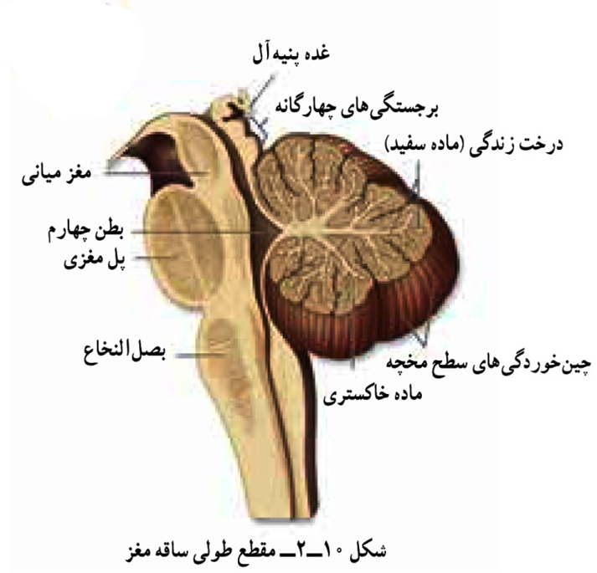
با تشکر از تصاویر زیبای
سرکار خانم فریبا رادمنش

